Slide 1
Java 单元测试
2020-5-28
https://github.com/lcomplete

Slide 2
培训概要
1、基本知识
2、模拟/隔离框架
2、实战

Slide 3
基本知识

Slide 4
什么是单元测试？
一段自动化的代码
调用另外一段代码，随后检测一些假设的正确性
单元指的是一个方法或函数
几乎总是使用单元测试框架进行编写

Slide 5
什么是集成测试？
集成测试意味着把两个或多个相依赖的软件模块作为一组进行测试

Slide 6
优秀的单元测试
自动的、可重复的
容易实现
一旦写好，将来都可使用
任何人都可运行
单击一个按钮就可运行
可以快速地运行

Slide 7
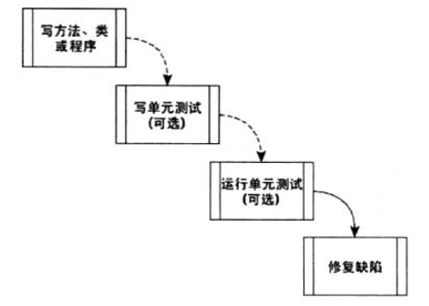
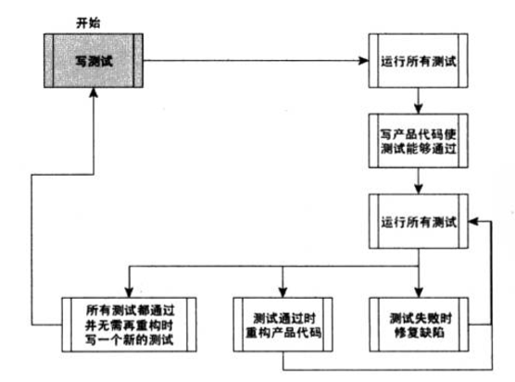
传统编码方式 VS 测试驱动开发

Slide 8
测试驱动开发的优点
帮助创建高质量代码
高质量测试
更好的代码设计

Slide 9
单元测试与面向对象的冲突
面向对象的核心概念之一是封装，需要使用私有方法、私有构造函数、密封类等
写单元测试，其实是为对象模型添加了一个特殊用户
这个特殊用户需要访问到内部API

Slide 10

测试私有方法/化解冲突
使用反射调用私有方法
通过 Manifold @Jailbreak 使用类型安全的反射

Slide 11
单元测试要素
断言
01
基于状态的测试（结果驱动）
02
基于交互的测试（行为驱动）
03
解除外部依赖
04

Slide 12
在测试中解除外部依赖的技巧
抽取接口，以允许替换底层实现
在被测类中注入桩对象的实现
在构造函数级别上接收一个接口
使用接口作为属性的类型
使被测方法能够获得一个桩对象（参数注入、工厂类）

Slide 13
手写模拟对象和桩对象的问题
费时
如果类和接口有很多方法、属性和事件，将很难编写伪对象
若涉及状态保存，则更难编写
伪对象难以在其他测试中重用

Slide 14
模拟/隔离框架

Slide 15
模拟/隔离框架
能够在运行时新建和配置桩对象和模拟对象的类库
mockito

Slide 16
桩对象
伪对象
when 方法模拟返回值
不使用 verify 对桩对象做断言

Slide 17
模拟对象
伪对象
用来验证被测对象和伪对象之间是否进行预期的交互
使用 verify 方法进行断言

Slide 18
桩对象与模拟对象的区别
桩对象不会使测试失败
测试中的断言，不会针对桩对象
取决于在测试中的用法，用来检查交互的是模拟对象

Slide 19
隔离原则
一个测试一个模拟对象

Slide 20
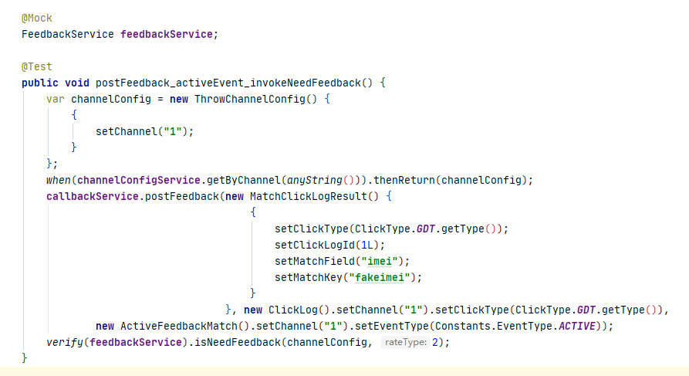
模拟对象

Slide 21
严格模拟
verifyNoMoreInteractions、only 方法
试图调用非预期方法，或预期方法未被调用时都会导致测试失败

Slide 22
单元测试的组织
根据速度和类型组织
分离单元测试与集成测试
映射测试到项目
映射测试到类
映射测试到方法
方法命名：被测方法_测试场景_预期()
使用测试类的继承模式：重用工具方法、使用公共的setup、teardown代码等等

Slide 23
使用嵌入式内存数据库进行测试
使用 h2 数据库进行单元测试
使用 embedded-redis 进行单元测试

Slide 24
实战

